Slide 1

Clase 8. Programación Backend
Router
&
Multer

Slide 2


Configurar el servicio de recursos estáticos en Express
Creación y uso de capas middlewares.
Conocer el mecanismo de envío de datos de un formulario al servidor.
Subir archivos al servidor
OBJETIVOS DE LA CLASE

Slide 3

CRONOGRAMA DEL CURSO
Clase 7
Clase 8
Clase 9
Express Avanzado
Router & Multer
Motores de plantillas

Slide 4

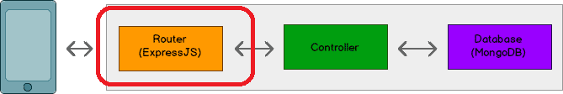
Express Router

Slide 5


Ruteo en Express
La clase Router se usa para crear un nuevo objeto de enrutador, que es una instancia aislada de middleware y rutas. Se utiliza cuando se desea crear un nuevo objeto de enrutador para manejar solicitudes.
El Router de express nos permite crear múltiples "mini aplicaciones" para que se pueda asignar un espacio de nombre al api público, autenticación y otras rutas en sistemas de enrutamiento separados.

Slide 6
Ejemplo Router en Express
const express = require('express')
const { Router } = express
const app = express()
const router = Router()
router.get('/recurso, (req, res) => {
res.send('get ok')
})
router.post('/recurso', (req, res) => {
res.send('post ok')
})
app.use('/api', router)
app.listen(8080)

Slide 7

Express router
Vamos a practicar lo aprendido hasta ahora
Tiempo: 10 minutos

Slide 8
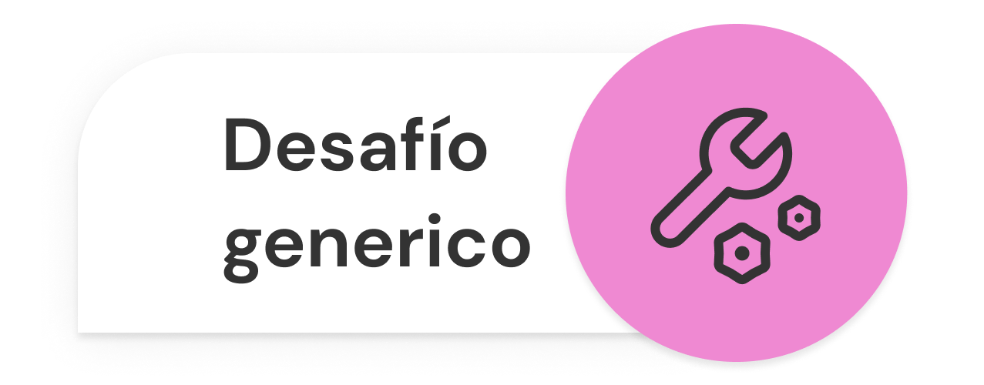
- Crear un servidor que permita manejar una lista de mascotas y personas. Debe poseer dos rutas principales: '/mascotas' y '/personas', las cuales deben incluir métodos para listar y para agregar recursos: GET: devolverá la lista requerida en formato objeto.
POST: permitirá guardar una persona ó mascota en arrays propios en memoria, con el siguiente formato:
Persona -> { "nombre": ..., "apellido": ..., "edad":... }
Mascota -> { "nombre":..., "raza":..., "edad":... }

Slide 9
- Utilizar el Router de express para definir las rutas base, implementando las subrutas en los métodos correspondientes.
- Probar la funcionalidad con Postman.
- El servidor escuchará peticiones en el puerto 8080 y mostrará en la consola un mensaje de conexión que muestre dicho puerto, junto a los mensajes de error si ocurriesen.

Slide 10
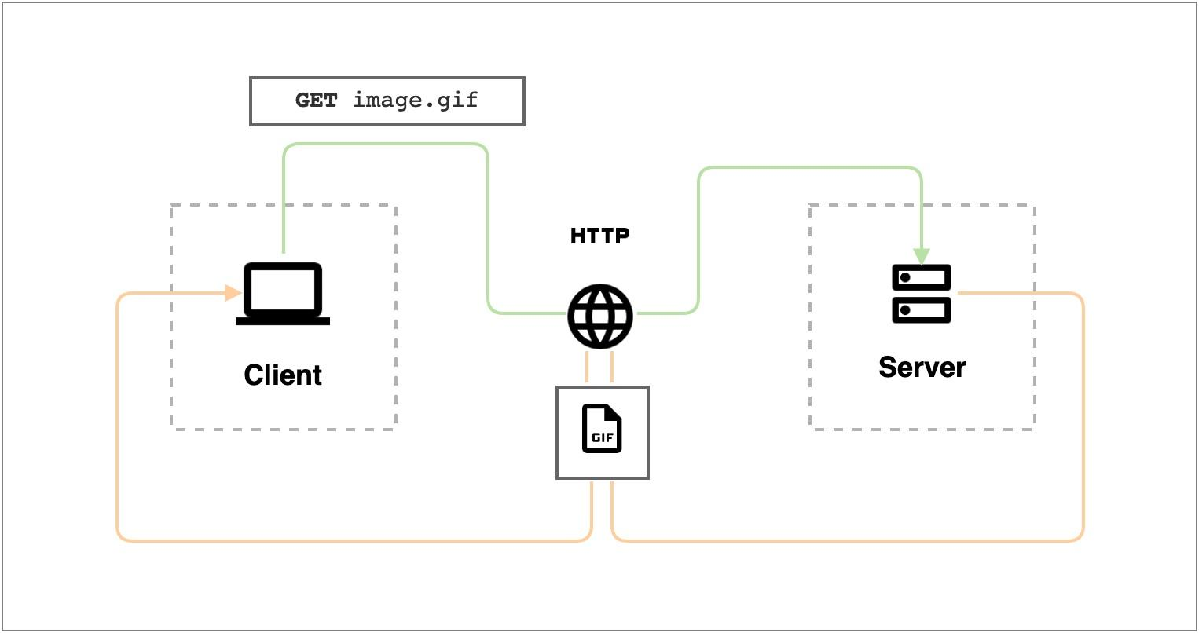
Servicio de archivos estáticos en Express
Fuente: https://expressjs.com/

Slide 11
Introducción
Para el servicio de archivos estáticos (por ejemplo imágenes, archivos CSS y archivos JavaScript) se utiliza la función de middleware incorporada express.static.
Esta función recibe como parámetro el nombre del directorio que contiene los activos estáticos.
El siguiente código configura el servicio de imágenes, archivos CSS y archivos JavaScript en un directorio denominado public:
app.use(express.static('public'));

Slide 12
A continuación podemos cargar los archivos que hay en el directorio public:
http://localhost:3000/images/kitten.jpg
http://localhost:3000/css/style.css
http://localhost:3000/js/app.js
http://localhost:3000/images/bg.png
http://localhost:3000/hello.html
Nota: Express busca los archivos relativos al directorio estático, por lo que el nombre del directorio estático no forma parte del URL.

Slide 13
Múltiples directorios
Para utilizar varios directorios de activos estáticos se invoca la función de middleware express.static varias veces:
app.use(express.static('public'));
app.use(express.static('files'));
Nota: Express busca los archivos en el orden en el que se definen los directorios estáticos con la función de middleware express.static.

Slide 14
Prefijo virtual
Para crear un prefijo virtual (donde el path de acceso no existe realmente en el sistema de archivos) para los archivos servidos por express.static, debemos especificar un path de acceso de montaje para el directorio estático:
app.use('/static', express.static('public'));

Slide 15
Así podemos cargar los archivos que hay en el directorio public desde el prefijo /static.
http://localhost:3000/static/images/kitten.jpg
http://localhost:3000/static/css/style.css
http://localhost:3000/static/js/app.js
http://localhost:3000/static/images/bg.png
http://localhost:3000/static/hello.html

Slide 16
Path absoluto
El path que se proporciona a la función express.static es relativo al directorio desde donde inicia el proceso node.
Por eso si ejecutamos la aplicación Express desde cualquier otro directorio, es más seguro utilizar el path absoluto del directorio al que desea dar servicio:
app.use('/static', express.static(__dirname + '/public'));

Slide 17
Re Su Men
Para servir archivos estáticos (Imágenes, CSS, archivos JS, etc.) usaremos la función express.static middleware.
Pasar el nombre del directorio que contiene los recursos a express.static para servir los archivos directamente.
Podemos usar varios directorios, simplemente llamando a express.static varias veces. Express busca archivos en el orden en que establece los directorios con express.static.

Slide 18
Re Su Men
Podemos crear un prefijo de ruta virtual (uno donde la ruta no existe realmente en el sistema de archivos) con express.static, solo tenemos que especificar una ruta de montaje.
Todas las rutas anteriores han sido relativas al directorio desde donde ejecutó el proceso de node. Por lo tanto, generalmente es más seguro utilizar la ruta absoluta del directorio que desea servir.
Podemos combinar las opciones de este método: Ruta Absoluta a Directorio y Ruta Virtual

Slide 19
Carpeta public
Tiempo: 10 minutos

Slide 20
Partiendo del ejercicio anterior, generar una carpeta pública 'public' en el servidor, la cual tendrá un archivo index.html.
En ese archivo se encontrarán dos formularios: uno que permita ingresar mascotas y otro personas utilizando el método post
Probar el ingreso de datos mediante los formularios y con Postman
Verificar los datos cargados en cada caso.

Slide 21

Capas Middleware

Slide 22
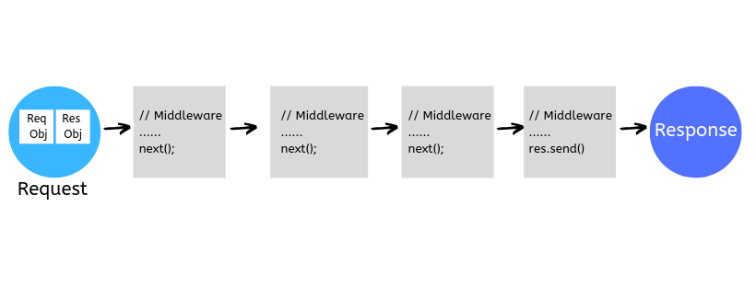
Introducción
Las funciones de middleware son aquellas que tienen acceso al objeto de solicitud (req), al objeto de respuesta (res) y a la siguiente función de middleware en el ciclo de solicitud/respuestas de la aplicación (next)

Slide 23
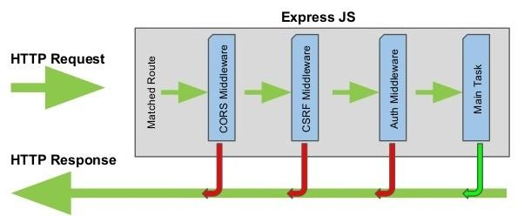
Funcionalidad
Las funciones de middleware pueden realizar las siguientes tareas:
Ejecutar cualquier código.
Realizar cambios en la solicitud y los objetos de respuesta.
Finalizar el ciclo de solicitud/respuestas.
Invocar la siguiente función de middleware en la pila.
.

Slide 24
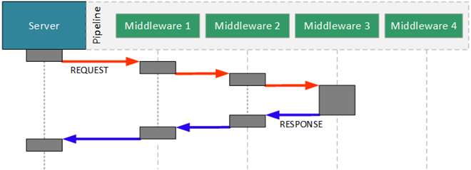
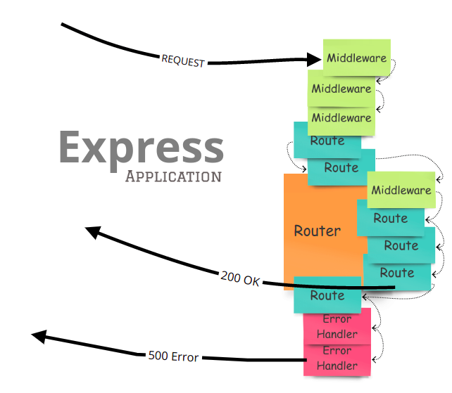
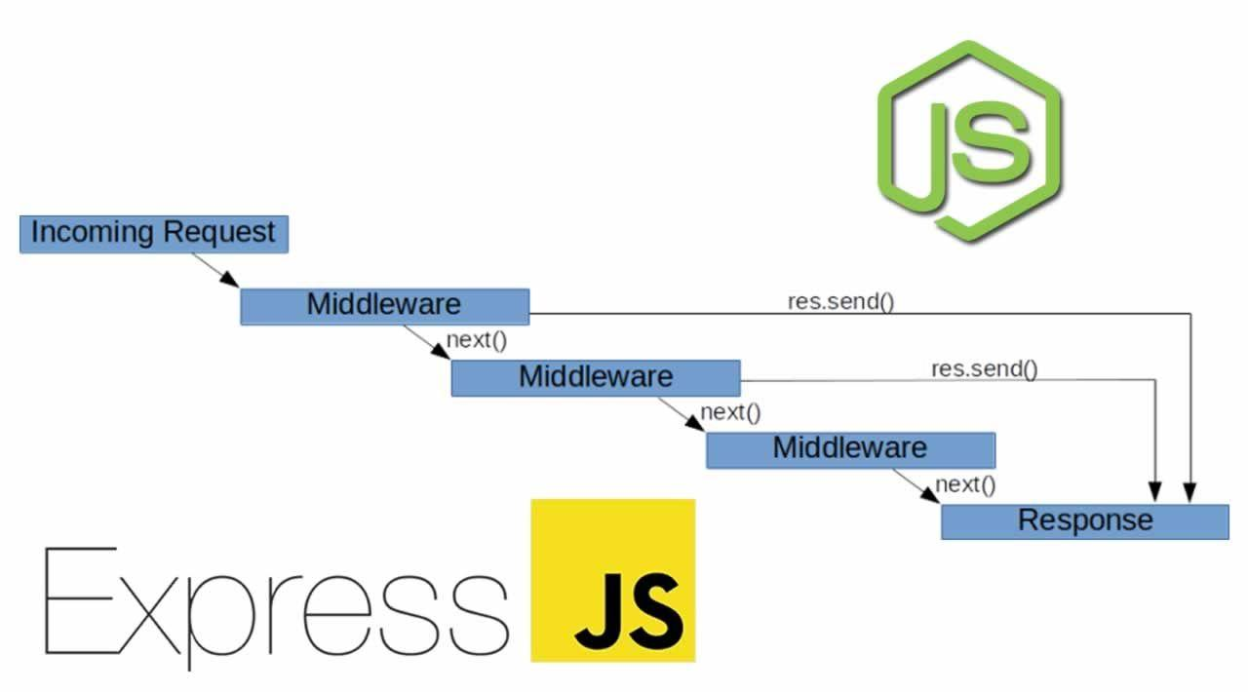
Nota: Se debe invocar a next() para pasar el control a la siguiente función de middleware. De lo contrario, la solicitud quedará colgada.

Slide 25
Tipos de middleware

Slide 26
Una aplicación Express puede utilizar los siguientes tipos de middleware:
Middleware a nivel de aplicación
Middleware a nivel del Router
Middleware de manejo de errores
Middleware incorporado
Middleware de terceros
Veamos cada uno de ellos.

Slide 27
Middleware de nivel de aplicación
Este ejemplo muestra una función de middleware sin ninguna vía de acceso de montaje. La función se ejecuta cada vez que la aplicación recibe una solicitud.
var app = express();
app.use(function (req, res, next) {
console.log('Time:', Date.now());
next();
});

Slide 28
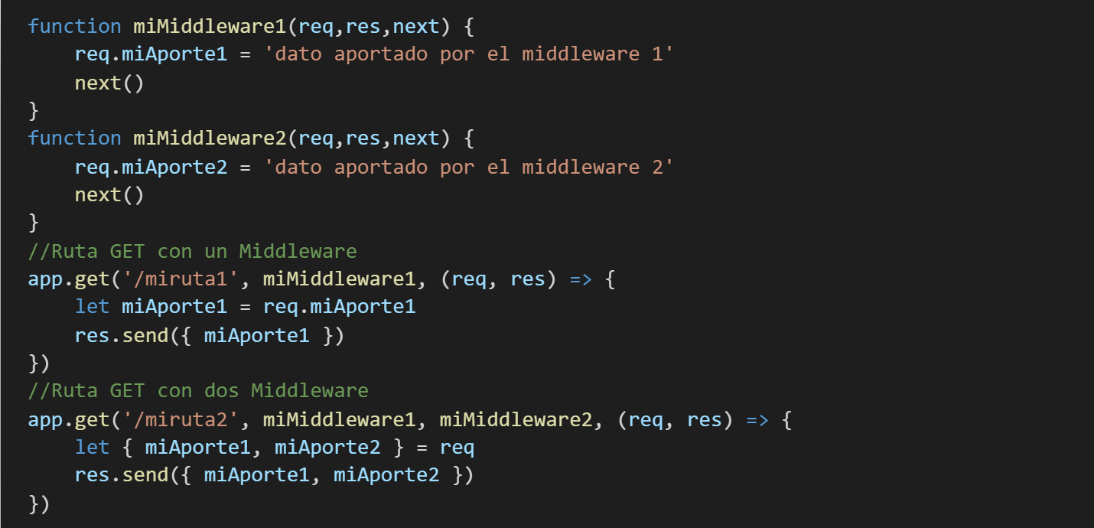
Middleware a nivel de ruta
Se pueden agregar una o múltiples funciones middlewares en los procesos de atención de las rutas como se muestra a continuación:

Slide 29
Middleware a nivel del Router
El middleware de nivel de router funciona de la misma manera que el middleware de nivel de aplicación, excepto que está enlazado a una instancia de express.Router().
var app = express();
var router = express.Router();
// funcion middleware sin via de acceso de montaje. El codigo es ejecutado por cada peticion al router
router.use(function (req, res, next) {
console.log('Time:', Date.now());
next();
});

Slide 30
Middleware de manejo de errores
Estas funciones se definen de la misma forma que otras funciones de middleware, excepto que llevan cuatro argumentos en lugar de tres, específicamente con la firma (err, req, res, next):
app.use(function(err, req, res, next) {
console.error(err.stack);
res.status(500).send('Something broke!');
});

Slide 31
Middleware incorporado
La única función de middleware incorporado en Express es express.static. Esta función es responsable del servicio de archivos estáticos:
express.static(root, [options])
El argumento root especifica el directorio raíz desde el que se realiza el servicio de activos estáticos.
El objeto options opcional puede tener las siguientes propiedades: dotfiles, etag, extensions, index, lastModified, maxAge, redirect, setHeaders
app.use(express.static('public', options));

Slide 32
Middleware de terceros
Podemos instalar y utilizar middlewares de terceros para añadir funcionalidad a nuestra aplicación. El uso puede ser a nivel de aplicación o a nivel de Router. Por ejemplo, instalamos y usamos la función de middleware de análisis de cookies cookie-parser.
$ npm install cookie-parser
var express = require('express');
var app = express();
var cookieParser = require('cookie-parser');
// load the cookie-parsing middleware
app.use(cookieParser());

Slide 33

☕
BREAK
¡5/10 MINUTOS Y VOLVEMOS!

Slide 34
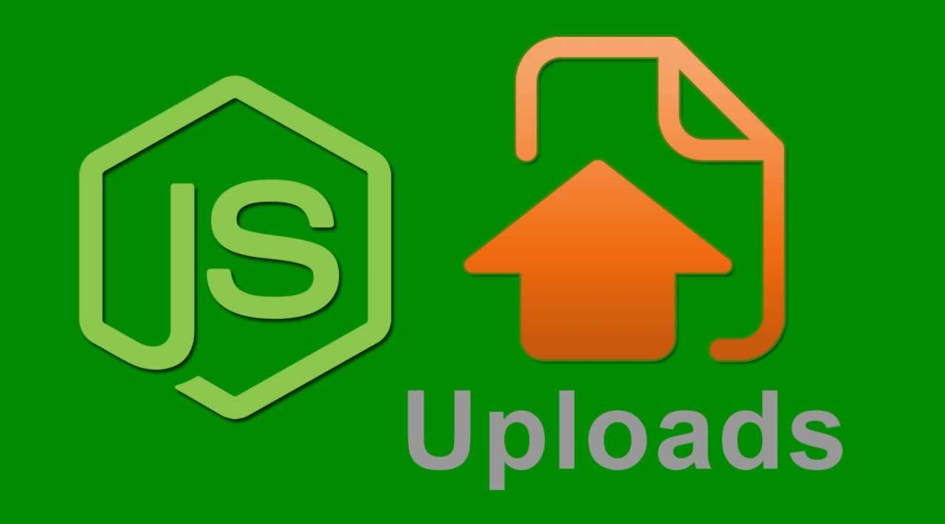
Subir archivos: Multer

Slide 35
¿Qué es Multer?
Cuando un cliente web sube un archivo a un servidor, generalmente lo envía a través de un formulario y se codifica como multipart/form-data.
Multer hace que sea fácil manipular este multipart/form-data cuando tus usuarios suben archivos.
Multer es un middleware para Express.
Un middleware es una pieza de software que conecta diferentes aplicaciones o componentes de software.
En Express, un middleware procesa y transforma las peticiones entrantes en el servidor.
Multer actúa como un ayudante al cargar archivos.

Slide 36
Multer
Ejemplo práctico de uso

Slide 37
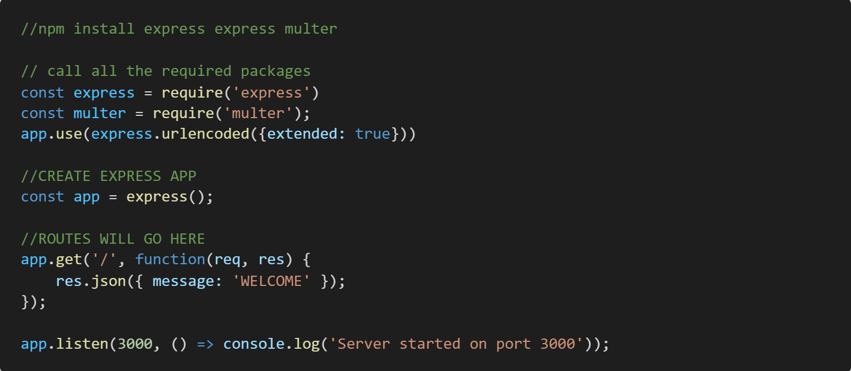
Configuración del proyecto
Creamos un archivo server.js. En el mismo, inicializamos todos los módulos. Crearemos una aplicación Express y crearemos un servidor para conectarse a los navegadores.

Slide 38
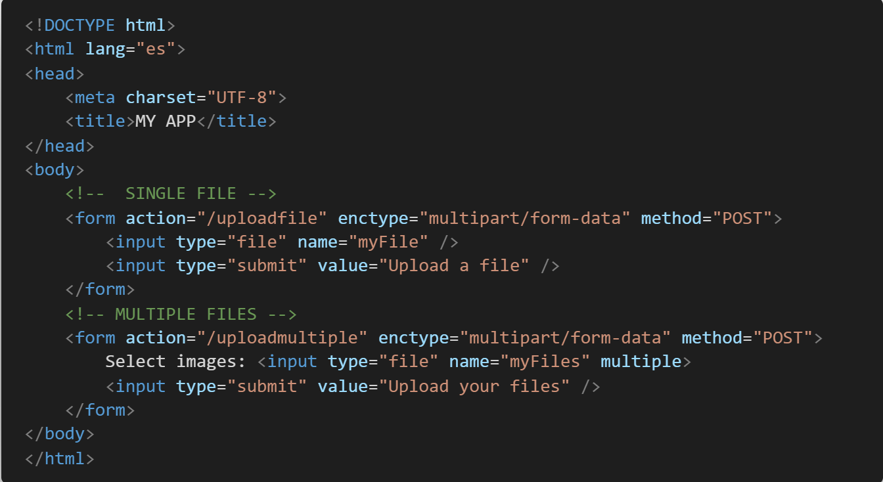
Crear el código del cliente
Creamos un archivo index.html
Este archivo contendrá los diferentes formularios que utilizaremos para cargar nuestros diferentes tipos de archivos.

Slide 39
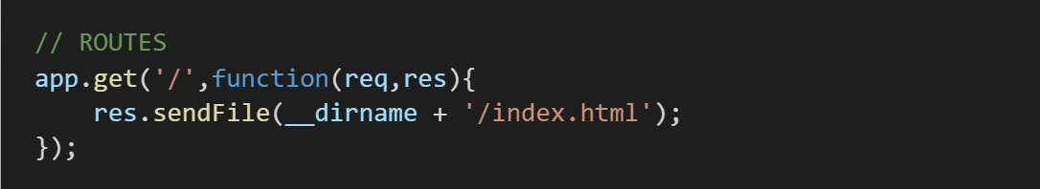
Servir el código del cliente
Modificamos server.js escribiendo una ruta GET que muestre el archivo index.html en lugar del mensaje "WELCOME" ("BIENVENIDO", en español).

Slide 40
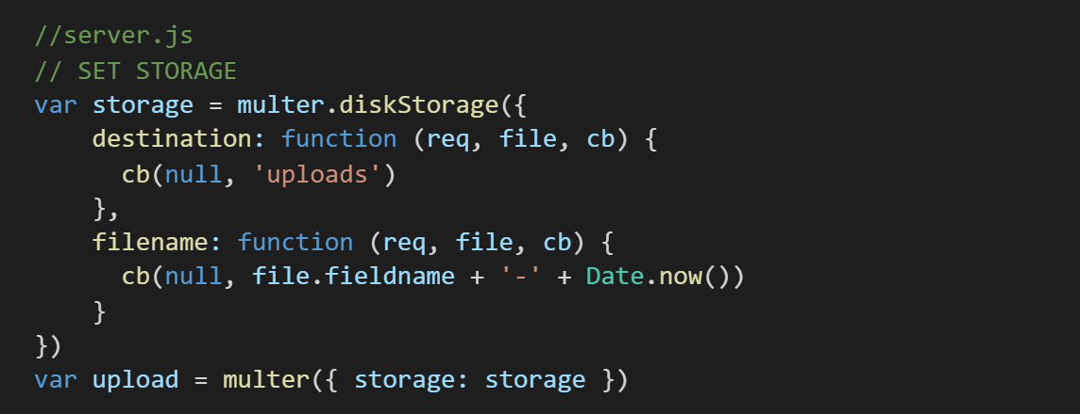
Almacenamiento con Multer
Multer ofrece la opción de almacenar archivos en el disco. Definimos una ubicación de almacenamiento para nuestros archivos.
Configuramos Multer con esas opciones.

Slide 41
Manejo de carga de archivos

Slide 42
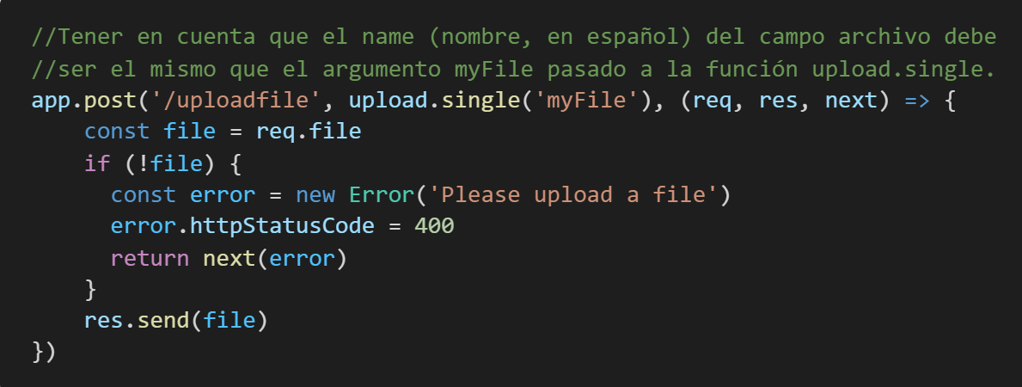
Subiendo un solo archivo
En el archivo index.html, definimos un atributo de acción que realiza una petición POST. Ahora necesitamos crear un punto final en la aplicación Express. Abrimos el archivo server.js y agregamos el siguiente código:

Slide 43
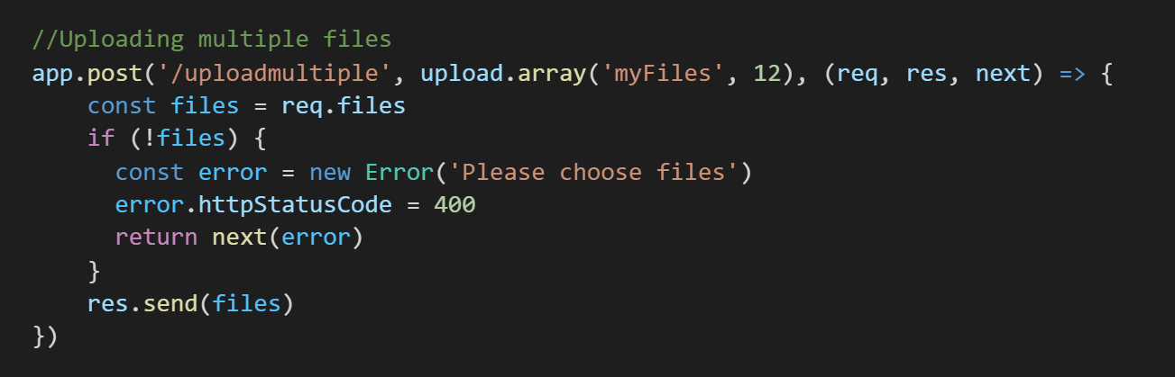
Subiendo múltiples archivos
Cargar varios archivos con Multer es similar a cargar un solo archivo, pero con algunos cambios.

Slide 44
Express y Multer
Tiempo: 10 minutos

Slide 45
Crear un servidor que permita elegir y subir un archivo utilizando un formulario servido desde su espacio público.
Dicho archivo se almacenará en una carpeta propia del servidor llamada 'uploads'.
El nombre del archivo guardado se formará con el nombre original anteponiéndole un timestamp (Date.now()) seguido con un guión. Ej: 1610894554093-clase1.zip
Utilizar express y multer en un proyecto de servidor que escuche en el puerto 8080.

Slide 46

4
API RESTful

Slide 47
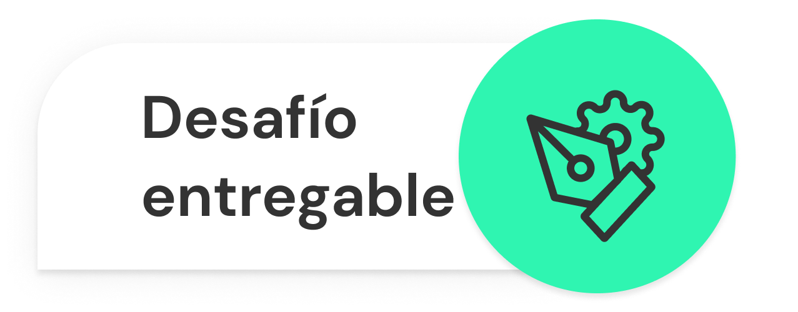
API RESTful
Formato: link a un repositorio en Github con el proyecto cargado. Sugerencia: no incluir los node_modules
>> Consigna: Realizar un proyecto de servidor basado en node.js y express que ofrezca una API RESTful de productos. En detalle, que incorpore las siguientes rutas: GET '/api/productos' -> devuelve todos los productos. GET '/api/productos/:id' -> devuelve un producto según su id. POST '/api/productos' -> recibe y agrega un producto, y lo devuelve con su id asignado. PUT '/api/productos/:id' -> recibe y actualiza un producto según su id. DELETE '/api/productos/:id' -> elimina un producto según su id.

Slide 48
API RESTful
Formato: link a un repositorio en Github con el proyecto cargado. Sugerencia: no incluir los node_modules
Cada producto estará representado por un objeto con el siguiente formato: Cada ítem almacenado dispondrá de un id numérico proporcionado por el backend, comenzando en 1, y que se irá incrementando a medida de que se incorporen productos. Ese id será utilizado para identificar un producto que va a ser listado en forma individual.
{
title: (nombre del producto),
price: (precio),
thumbnail: (url al logo o foto del producto)
}

Slide 49
API RESTful
Formato: link a un repositorio en Github con el proyecto cargado. Sugerencia: no incluir los node_modules
Para el caso de que un producto no exista, se devolverá el objeto: { error : 'producto no encontrado' } Implementar la API en una clase separada, utilizando un array como soporte de persistencia en memoria. Incorporar el Router de express en la url base '/api/productos' y configurar todas las subrutas en base a este. Crear un espacio público de servidor que contenga un documento index.html con un formulario de ingreso de productos con los datos apropiados. El servidor debe estar basado en express y debe implementar los mensajes de conexión al puerto 8080 y en caso de error, representar la descripción del mismo. Las respuestas del servidor serán en formato JSON. La funcionalidad será probada a través de Postman y del formulario de ingreso.

Slide 50

¿PREGUNTAS?

Slide 51
¡MUCHAS GRACIAS!
Resumen de lo visto en clase hoy:
-Express Router
- express.static
- Capas Middleware
- Uso de Multer

Slide 52

OPINA Y VALORA ESTA CLASE

Slide 53
#DEMOCRATIZANDOLAEDUCACIÓN

